Slide 2
Program Evropska solidarnostna enota (ESE) je program EU, ki je namenjen gradnji bolj vključujoče, solidarnostne družbe, podpori ranljivim družbenim skupinam in odzivanju na družbene izzive.
Mladim ponuja, da preko delovanja za skupno dobro razvijajo in pridobivajo različna znanja in spretnosti, ter jim mogoča osebno rast.
Cilj programa je spodbujanje solidarnosti kot vrednote in krepitev povezanosti, demokracije in državljanstva v Evropi ob hkratnem reševanju družbenih izzivov in spodbujanju socialne vključenosti.

Slide 3
V PROGRAMU LAHKO SODELUJEJO:
POSAMEZNIKI
Mladi v starosti med 18 in 30 leti iz držav članic EU in partnerskih držav programa. Pogoj za sodelovanje je registracija na portalu Evropske solidarnostne enote.
ORGANIZACIJE (PRAVNE OSEBE)
V programu lahko sodelujejo javni in zasebni (lokalni, nacionalni in mednarodni) subjekti (organizacije, zavodi, podjetja ali institucije) iz držav članic EU.

Slide 4
STRUKTURA PROGRAMA
PROSTOVOLJSTVO
PRIPRAVNIŠTVA IN DELOVNA MESTA
SOLIDARNOSTNI PROJEKTI
PROJEKTI PROSTOVOLJSTVA
PRIPRAVNIŠTVA
DELOVNA MESTA
PARTNERSTVA ZA PROSTOVOLJSTVO*
SKUPINSKE PROSTOVOLJSKE AKTIVNOSTI NA PREDNOSTNIH PODROČJIH**

Slide 5
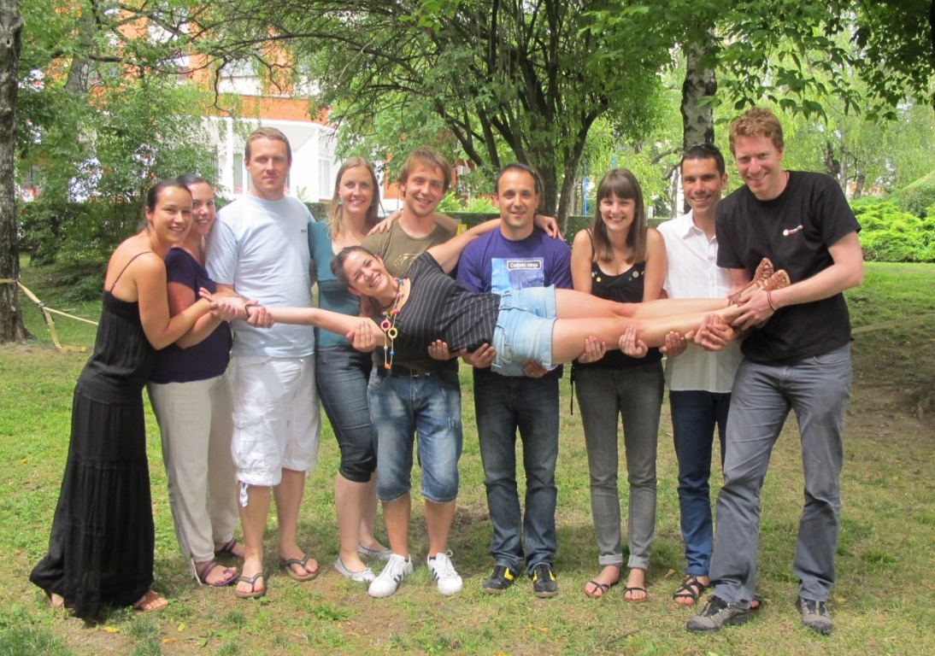
PROJEKTI PROSTOVOLJSTVA
Možnost bivanja in dela v gostiteljski organizaciji v drugi ali matični državi
Učni proces -pridobivanje kompetenc
POMEMBNE ZNAČILNOSTI:
koordinator
mentor
usposabljanja prostovoljcev (tudi spletno)
jezikovna podpora (OLS)
znak kakovosti
listina prostovoljstva ESE
baza ESE
Solidarnostno delo je v korist gostiteljske organizacije IN lokalne skupnosti

Slide 6
PROJEKTI PROSTOVOLJSTVA - možne aktivnosti -
INDIVIDUALNE PROSTOVOLJSKE AKTIVNOSTI
SKUPINSKE PROSTOVOLJSKE AKTIVNOSTI
DOPOLNILNE AKTIVNOSTI
GOSTITELJSKE ALI PODPORNE
NACIONALNE ALI MEDNARODNE
MEDNARODNE
Predhodni načrtovalni obisk

Slide 7
PROJEKTI PROSTOVOLJSTVA – individualne prostovoljske aktivnosti –
Vsaj 2 organizaciji (1 gost. org. za nac.)
Trajanje projekta: 3 do 24 mesecev
18–30 let
2 tedna–12 mesecev (MZMP*)
Nacionalne ali mednarodne

Slide 8
PROJEKTI PROSTOVOLJSTVA – skupinske prostovoljske aktivnosti –
Min.ena gostiteljska org.
Trajanje projekta: 3 do 24 mesecev
18*–30 let
Mednarodne
10 do 40 udeležencev iz najmanj 2 različnih držav (vsaj ¼ prostovoljcev iz tujine)
2 tedna do 2 meseca

Slide 9
FINANČNA PODPORA ZA IZVAJANJE PROJEKTOV
vodenje projekta (npr. načrtovanje, koordinacija in komunikacija med partnerji, administrativni stroški)
izvajanje projektov prostovoljstva
dopolnilne aktivnosti
potni stroškov udeležencev
življenjski stroški udeleženca (nastanitev, prehrana in lokalni prevoz)
žepnina;
stroški za jezikovno podporo ali licenco za spletno učenje jezika
Stroški povezani s sodelovanjem mladih z manj priložnostmi
Izredni stroški, kot so vizumi, dovoljenje za bivanje, cepljenja ali zdravniška spričevala
Stroški za podporo udeležbe mladih z manj priložnostmi pod enakimi pogoji, kot veljajo za druge

Slide 10
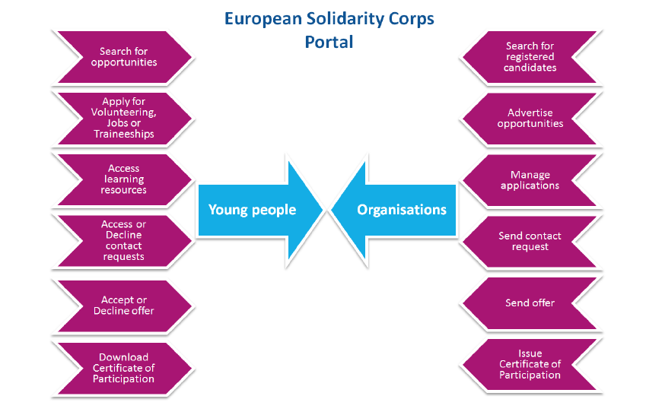
PORTAL EVROPSKE SOLIDARNOSTNE ENOTE

Slide 11
SOLIDARNOSTNI PROJEKTI
Pobuda projekta mladih
Nacionalna aktivnost
Možna podpora inštruktorja
Registracija udeležencev na portalu ESE
Mladi razvijajo in realizirajo projekt

Slide 12
SOLIDARNOSTNI PROJEKTI MERILA ZA UPRAVIČENOST
Skupina 5+ mladih
18–30 let
2–12 mesecev

Slide 13
SOLIDARNOSTNI PROJEKTI PRAVILA FINANCIRANJA
INŠTRUKTOR(po potrebi): 137 EUR/projektni dan – največ 12 dni
VODENJE PROJEKTA: 500 EUR/mesec
IZREDNI STROŠKI (po potrebi): kritje podpore vključevanja MZMP

Slide 14
WWW.ESE.SI
Hvala za pozornost!

